Slide 1
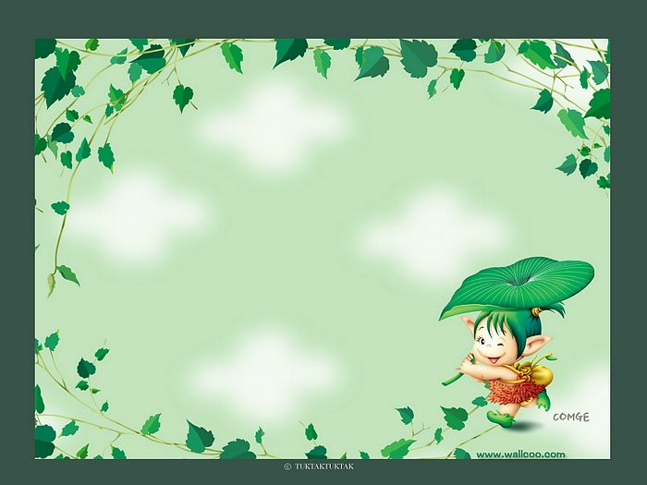
TRƯỜNG TIỂU HỌC PHÙ ĐỔNG
MÔN TẬP VIẾT LỚP 3
TUẦN 8: ÔN CHỮ HOA G

Slide 2

Hát bài
Đàn gà con

Slide 3
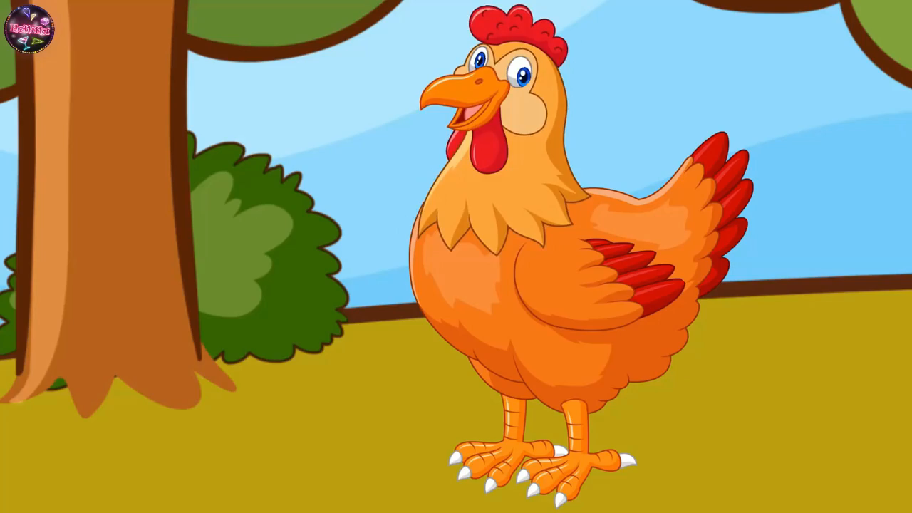

Slide 4
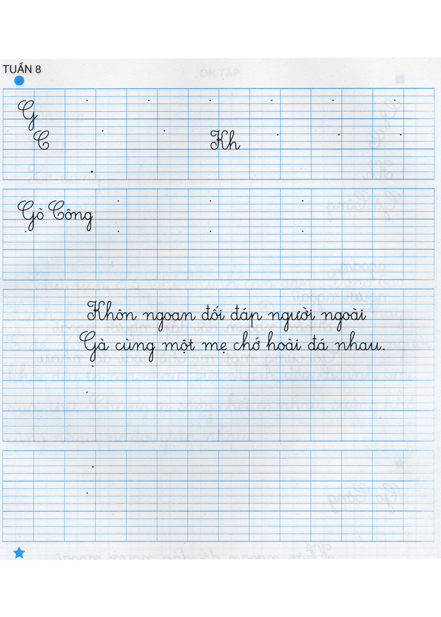
Bài viết có những chữ hoa nào?

Slide 5
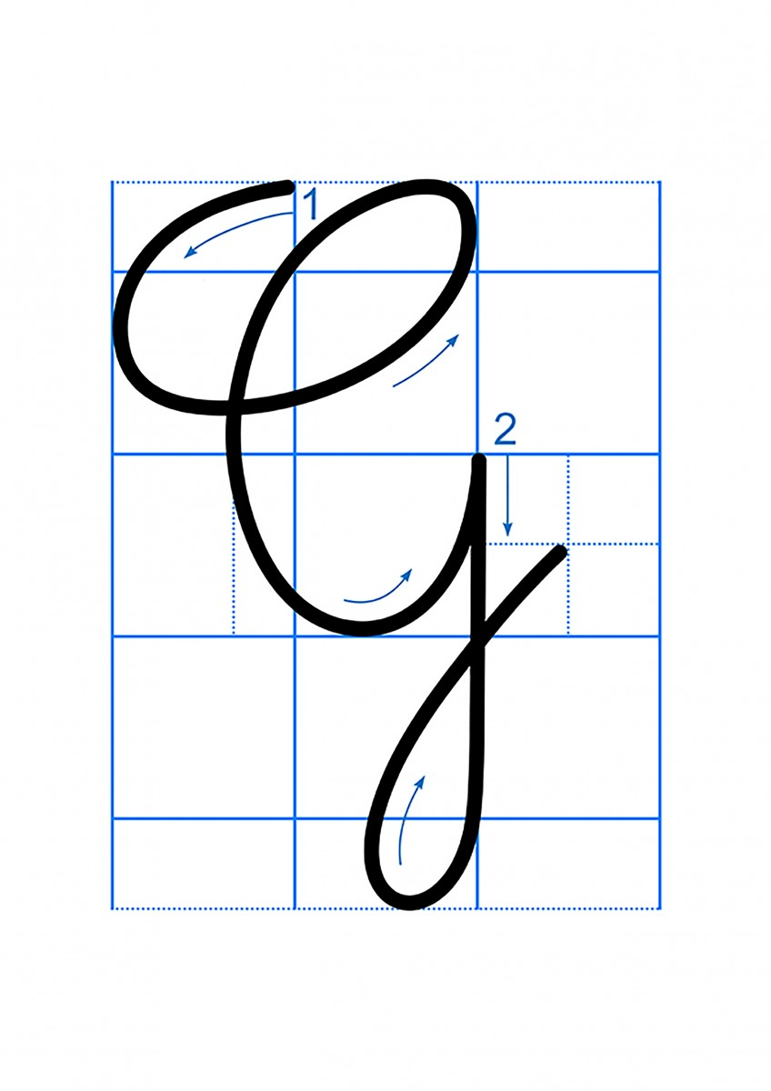
Quan sát, nhận xét chữ G hoa.
- Chữ hoa G được tạo bởi mấy nét ? Đó là nững nét nào ?

Gồm 2 nét.

* Nét 1: Là kết hợp của nét cong dưới và nét cong trái nối liền nhau tạo vòng xoắn to ở đầu chữ.
* Nét 2: Là nét khuyết ngược.
- Chữ hoa G cao mấy ly ?

Slide 6
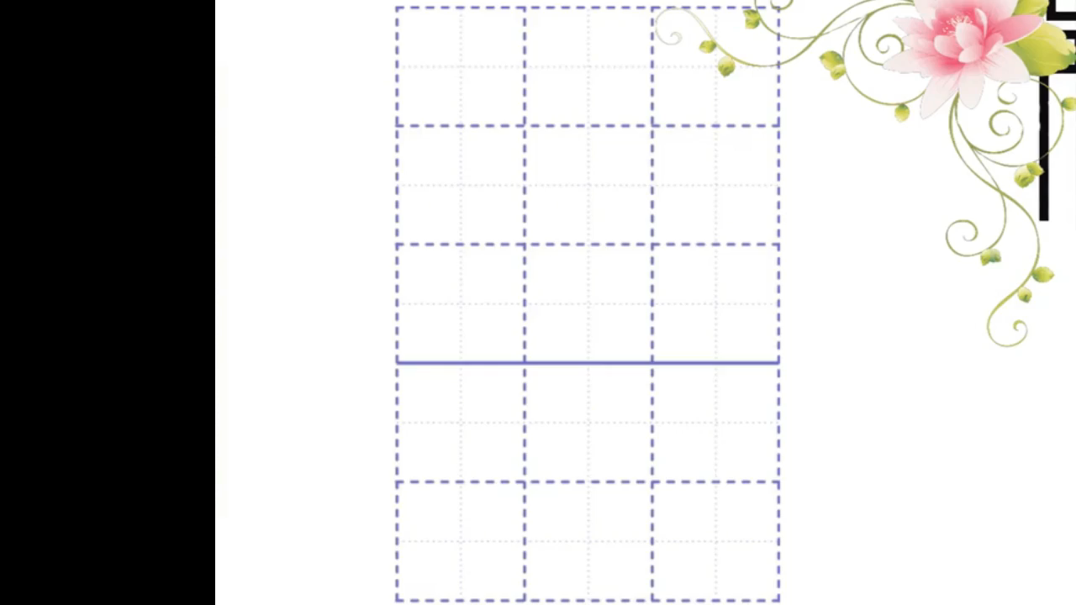
Hướng dẫn viết chữ G hoa.
Nét 1: Đặt bút giữa đường kẻ 3 và 4 viết nét cong dưới và nét cong trái, nối liền nhau tạo vòng xoắn to ở đầu chữ.
Nét 2: Lia bút từ đường kẻ ngang 2 viết tiếp nét khuyết ngược, điểm dừng bút giữa đường kẻ ngang 1 và 2.

Slide 7
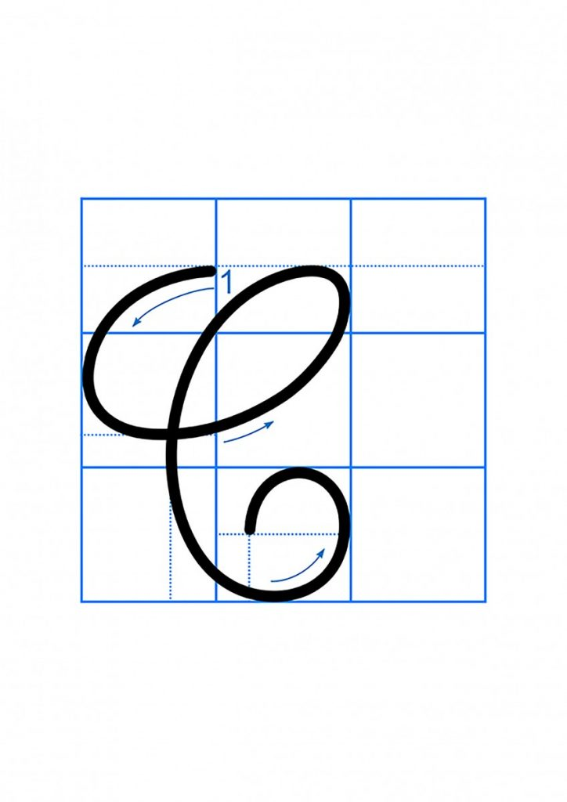
Quan sát, nhận xét chữ C hoa.
- Chữ hoa C được tạo bởi mấy nét ? Đó là nững nét nào ?
Gồm 1 nét.

Là kết hợp của nét cong dưới và nét cong trái, nối liền nhau tạo vòng xoắn to ở đầu chữ.
- Chữ hoa C cao mấy ly ?

Slide 8
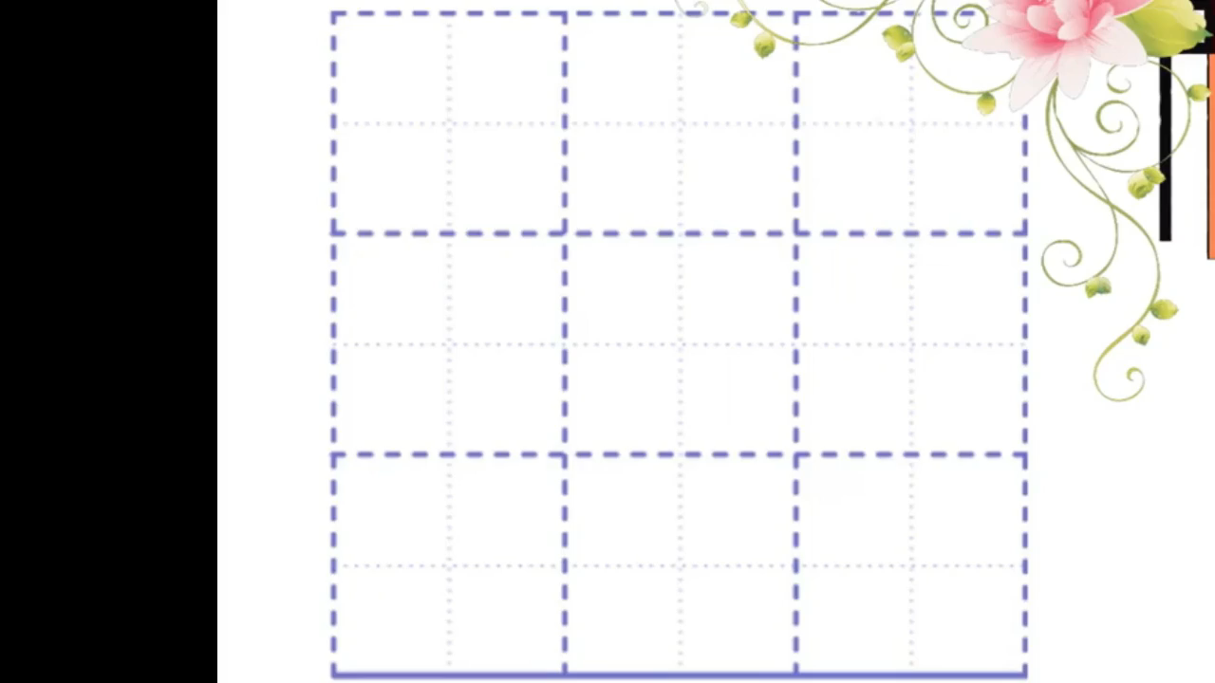
Hướng dẫn viết chữ C hoa.
Đặt bút giữa đường kẻ ngang 3 và 4 viết nét cong dưới và nét cong trái, nối liền nhau tạo vòng xoắn to ở đầu chữ, điểm dừng bút giữa đường kẻ ngang 1 và 2.

Slide 9
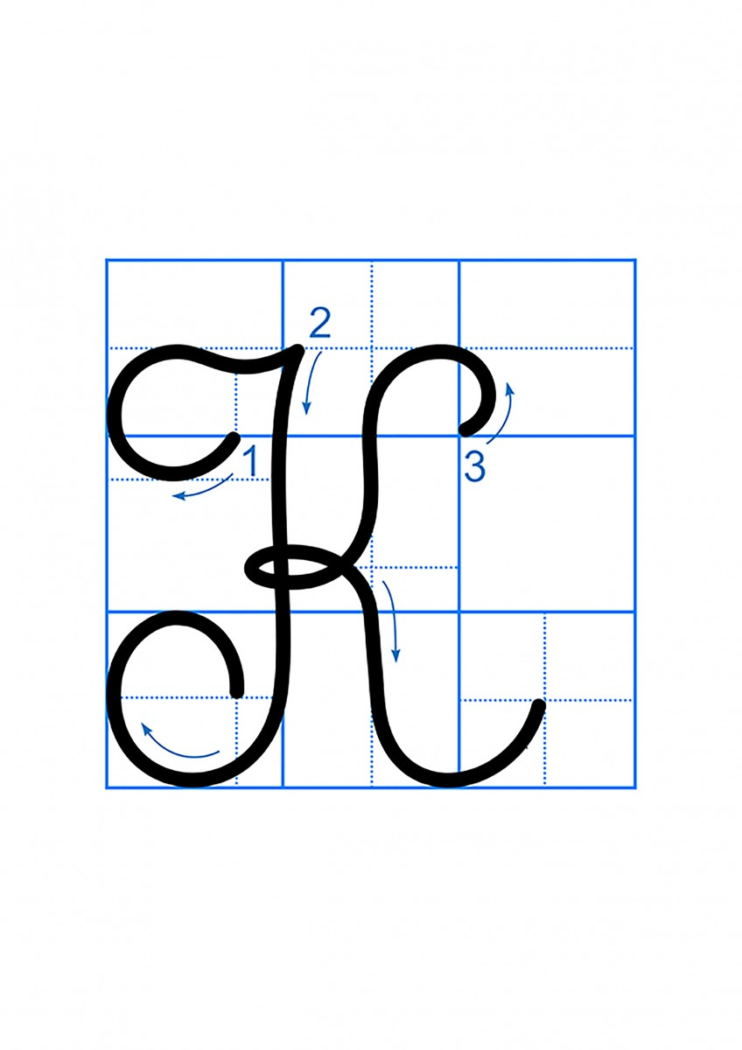
Quan sát, nhận xét chữ K hoa.
- Chữ hoa K được tạo bởi mấy nét ? Đó là nững nét nào ?
Gồm 3 nét.
- Nét 1: là kết hợp của 2 nét cơ bản, nét cong trái và nét lượn ngang.



- Nét 2: Nét móc ngược trái.
- Nét 3: là kết hợp của 2 nét cơ bản, móc xuôi phải và móc ngược phải.
- Chữ hoa K cao mấy ly ?

Slide 10
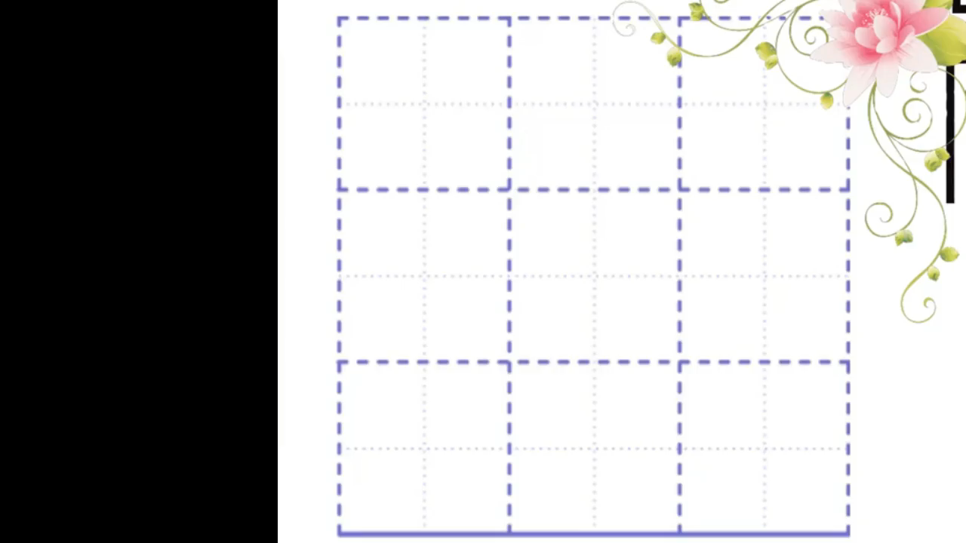
Hướng dẫn viết chữ K hoa.
- Nét 1: Đặt bút trên đường kẻ 3 viết nét cong trái và nét lượn ngang, dừng bút giữa đường kẻ ngang 3 và 4.
- Nét 2: Từ điểm dừng bút ở nét 1, viết nét khuyết ngược, dừng bút giữa đường kẻ ngang 1 và 2.
- Nét 3: Đặt bút trên đường kẻ 3 viết nét móc xuôi phải, đến giữa thân chữ thì lượn vào trong, tạo vòng xoắn nhỏ lồng vào thân nét móc 2 và viết tiếp nét móc ngược phải, dừng bút giữa đường kẻ ngang 1 và 2.

Slide 11
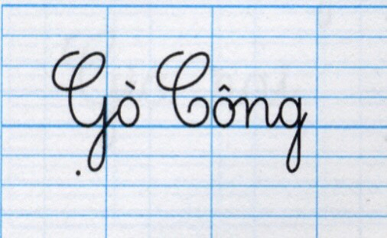
Luyện viết từ ứng dụng
Viết tên riêng

Slide 12
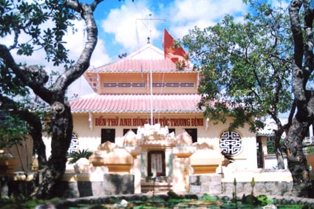
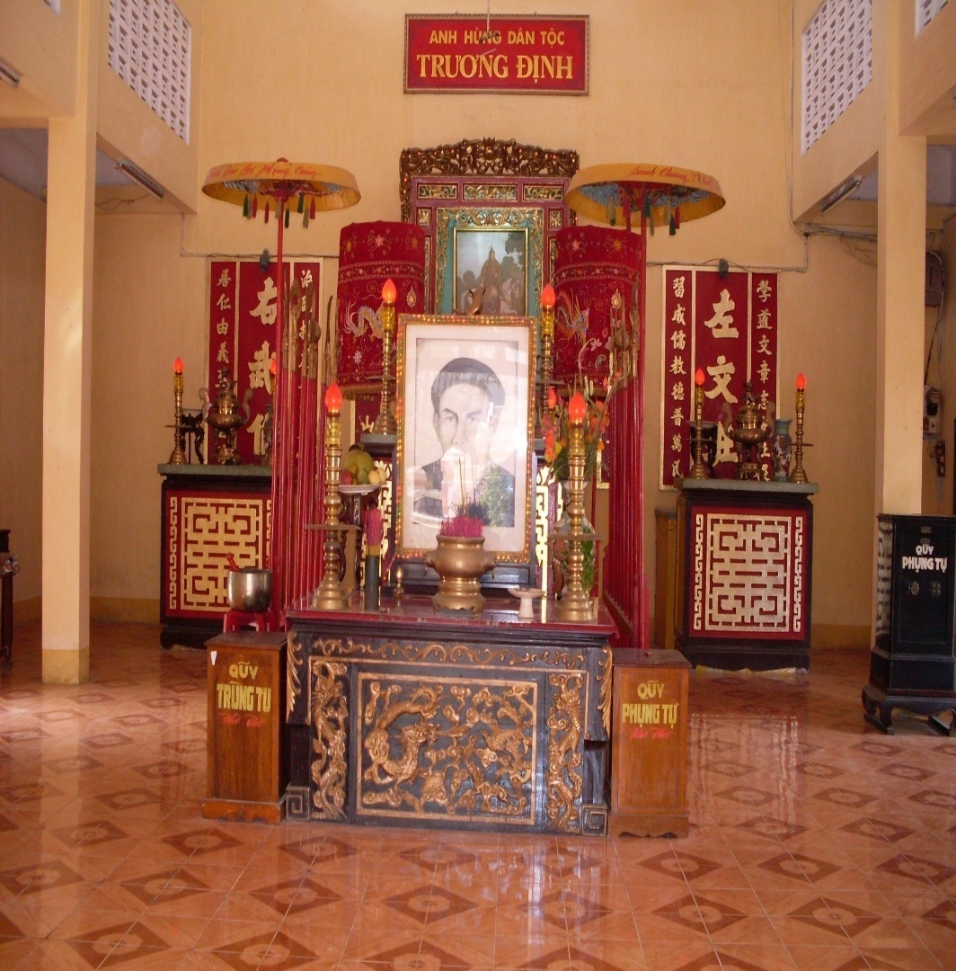
Gò Công là tên một thị xã thuộc tỉnh Tiền Giang, trước đây là nơi đóng quân của ông Trương Định – một lãnh tụ nghĩa quân thời chống pháp. Hiện nay đền thờ ông được lập tại Gò Công.

Slide 13
- Từ “Gò Công” gồm mấy chữ ?
- Từ “Gò Công” có những con chữ nào cao hai ô ly rưỡi ?
- Từ con chữ “G” sang con chữ “o” ? từ con chữ “ C ” sang vần “ông” được viết như thế nào ?
- Khoảng cách giữa các chữ được viết ra sao ?

Slide 14
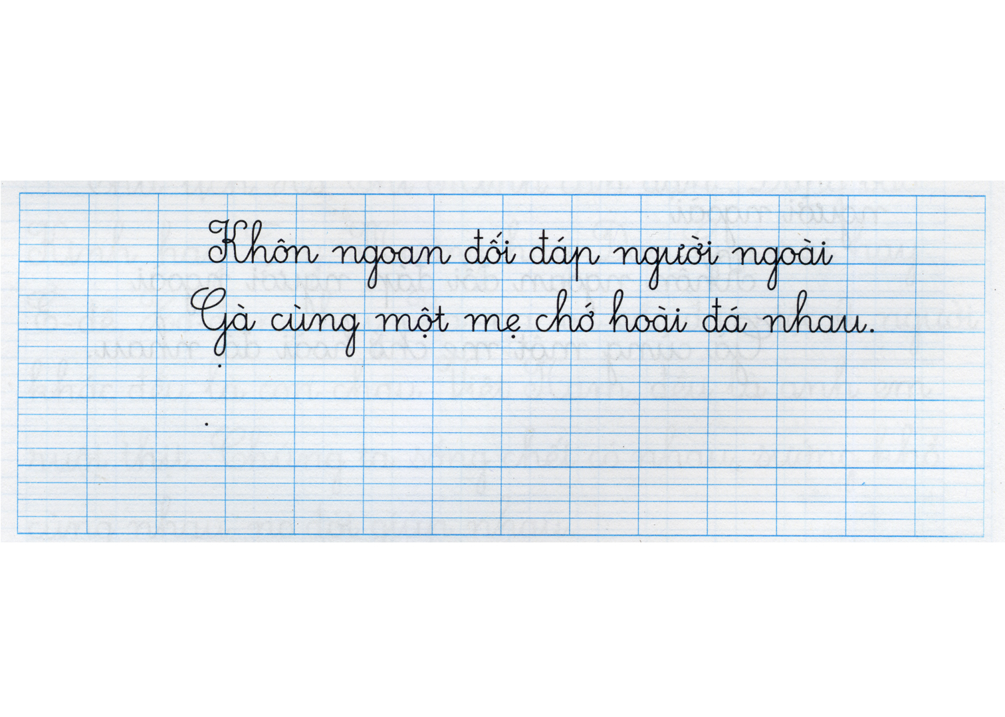
Luyện viết câu ứng dụng
Câu tục ngữ muốn khuyên anh chị em sống trong gia đình phải biết đoàn kết, che chở yêu thương và đùm bọc lẫn nhau, không được gây gổ, tranh giành sẽ mất đoàn kết trong gia đình.

Slide 15
Luyện viết câu ứng dụng
Những chữ nào được viết hoa ?
Những con chữ nào cao 2 li rưỡi ?

Slide 17

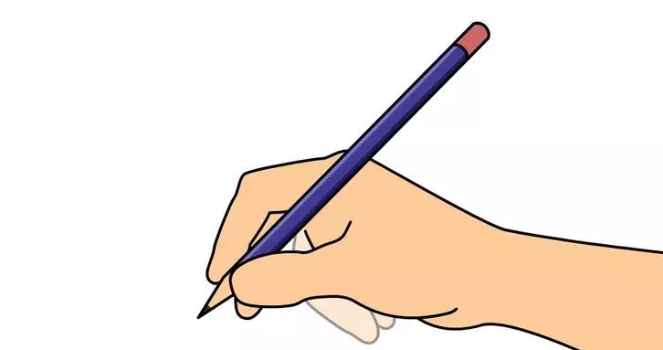
Lưu ý
1- Tư thế ngồi viết:
- Lưng thẳng, không tì ngực vào bàn.
- Đầu hơi cúi.
- Mắt cách vở khoảng 25 đến 30 cm.
- Tay phải cầm bút.
- Tay trái tì nhẹ lên mép vở để giữ.
- Hai chân để song song thoải mái.
2-Cách cầm bút:
- Cầm bút bằng 3 ngón tay: ngón cái, ngón trỏ, ngón giữa.
- Khi viết, dùng 3 ngón tay di chuyển bút từ trái sang phải, cán bút nghiêng về phía bên phải, cổ tay, khuỷu tay và cánh tay cử động mềm mại, thoải mái.
- Không nên cầm bút tay trái.

Slide 18

Củng cố - Dặn dò
Hoàn thành bài viết
- Chuẩn bị tiết sau: Ôn chữ hoa G (TT)

